Slide 1
SOLDADURA IBILGAILUEN KONPONKETAN
WWW.IARETXABALETA.COM

Slide 2
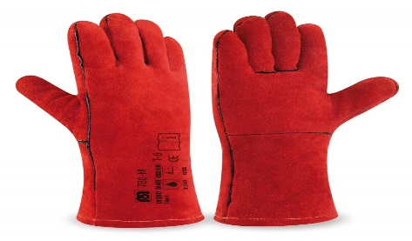
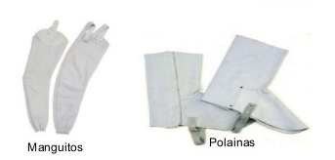
SEGURTASUN ARAUAK
Soldatzaileak bere burua babesteko materiala:
Larruzko eskularruak
Petoa eta polainak, larruzkoak oro har

Slide 3
Zetazko edo kotoizko arropa ez erabiltzea komeni da, eta komenigarria da arropa kolore ilunekoa izatea, islarik ez izateko.
Kristal berezi inaktinikoa duen pantaila babeslea, erradiazio ultramoreak xurgatuko dituena. Gainera, pantaila horiek soldatzean gertatzen diren zipriztinen aurka babestu behar dute aurpegia. Hainbat pantaila dago merkatuan: ezagunenek leiho laukizuzena dute, bi beirak osatutakoa. Beira bat guztiz gardena da, eta pantailaren kanpoko aldean muntatzen da, hau da, soldatzen den aldean; partikulen proiekzioek beste beira ez hondatzeko balio du. Beste beira iragazkia da (kristal inaktinikoa), eta soldatzaileari kalte egin diezaioketen erradiazioak ez pasatzeko balio du.

Slide 4
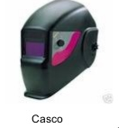
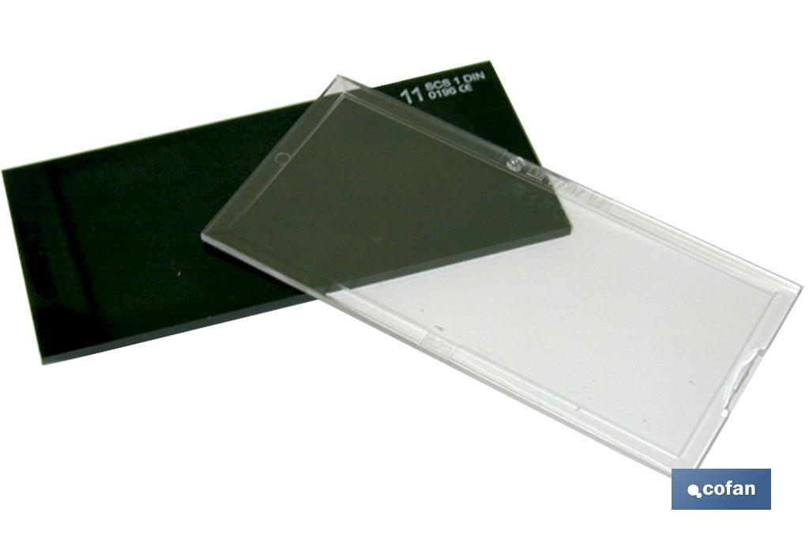

Slide 5
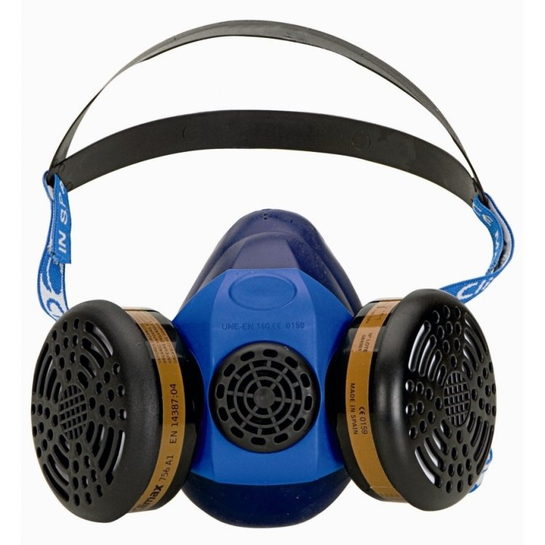
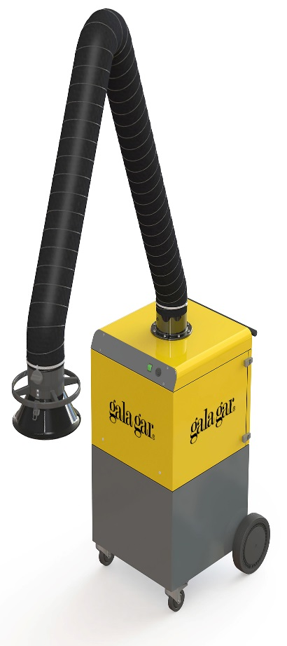
Zenbait eragiketetan gasen kontrako maskarillak ere beharrezkoak dira. Automozioan, askotan soldadura prozesuetan pintura eta olio hondarrak erretzen dira hauen konbustioak kea sortuz.
Ke hauetatik babesteko, kea xurgatzen duten makinak ere badaude.

Slide 6
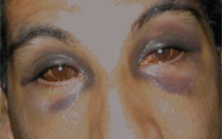
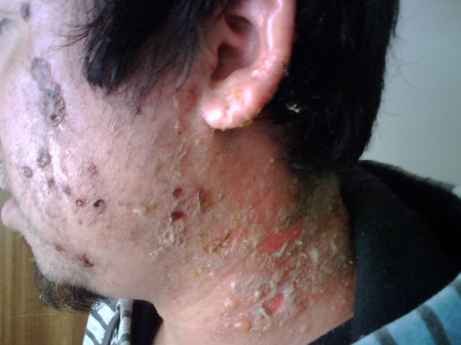
GOGORATU!!!!!!
Orokorrean, soldadura prozeduretan tenperatura altuak erabiltzen dira, beraz ERRE AL GARA!!!!!
Karetak ez ditu begiak bakarrik babesten. AURPEGIKO AZALA ERE BAI!!!!!!!!
Lan inguru garbi eta ordenatu bat, beti izango da lan seguru baten hasiera.

Slide 7
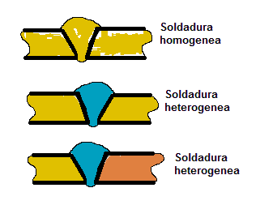
SOLDADURA
Soldatutako loturak soldadura-prozesuaren bitartez lotzen dira. Horretarako, bi pieza lotzen dira bero iturri baten bidez, urtzen diren arte; orduan, piezetako metal urtua eta material eranskina(material de aportación) (halakorik erabili bada) lotu egiten dira. Bi soldadura mota daude lotzen diren materialen arabera edo erabiltzen den eranskinaren arabera:
Soldadura homogeneoa
Soldadura heterogeneoa

Slide 8
Soldadura homogeneoa
Mota bereko bi metalen arteko lotura zurruna eta iraunkorra ematen du soldadura homogeneoak; hau da, soldadura homogeneoa da lotu beharreko pieza eta erantsi beharreko materiala mota berekoak badira.
Soldadura heterogeneoa
Soldadura heterogeneoa hainbat motatako partikulek osatzen dute. Soldadura heterogeneoari esker, mota bereko edo bi motatako bi metal zurruntasunez eta iraunkortasunez lotzen dira.
Lotzen diren piezak ez dira erabat urtzen; aitzitik, jakineko tenperaturaraino berotzen dira. Tenperatura horretan, afinitatea dute erantsitako materialarekin, eta erantsitako material hori urtu eta haiei lotzen zaie.

Slide 9
Erabiltzen den teknikari dagokionez horrela sailkatuko ditugu:
Soldadura biguna.
Soldadura gogorra.
Oxiazetilenikoa.
Erresistentzia puntu bitartez.
Arku estalizko soldadura elektrikoa.(elektrodoa)
Mig-mag.(Semiautomatikoa)
Tig.
Gehiago daude, baina hauek dira elektromekanikako tailer baten ikusi ditzakegunak.

Slide 10
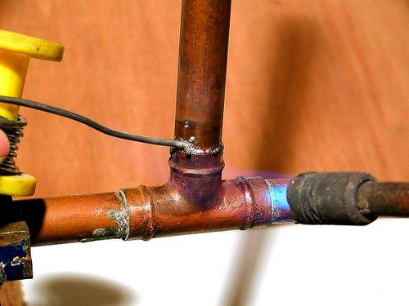
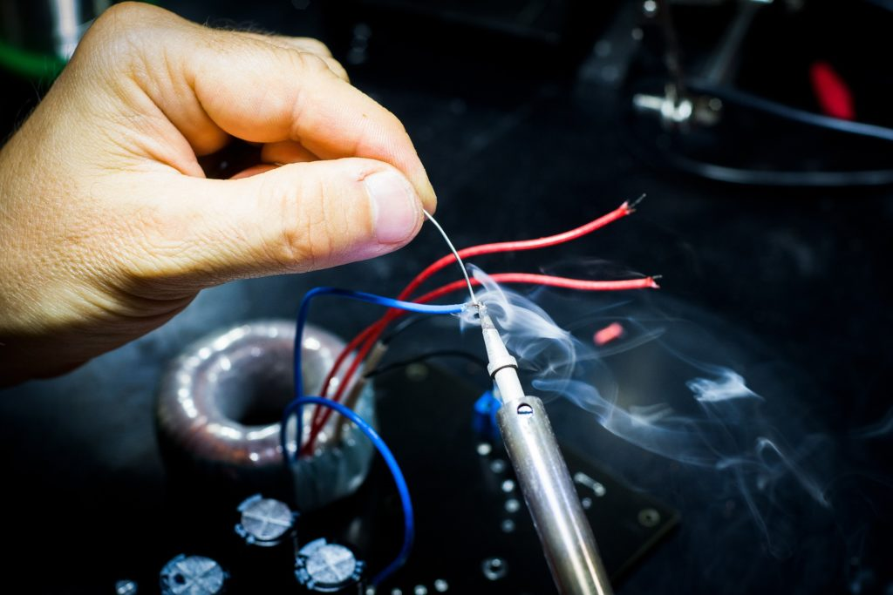
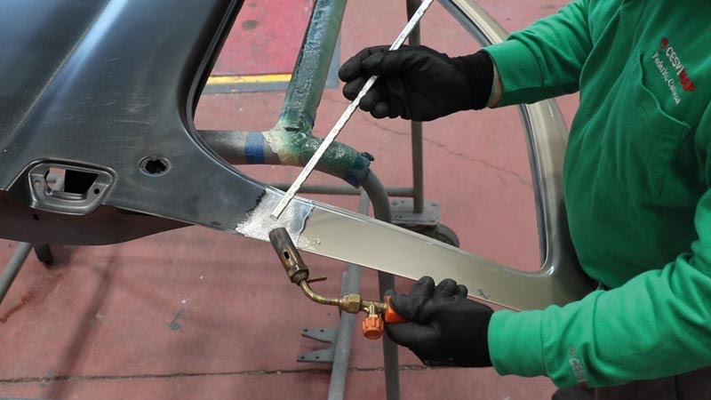
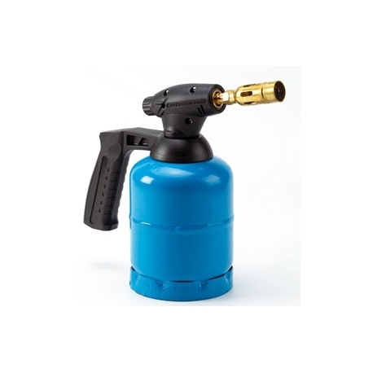
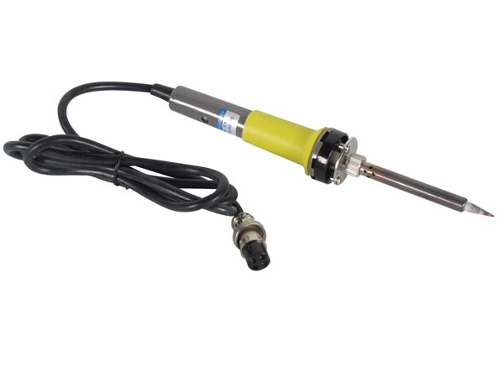
1. SOLDADURA BIGUNA
Urtze-puntu baxuko (400 ºC-tik beherako urtze-puntua) eranskin materiala erabiltzen da; oro har, eztainua erabiltzen da, 230 ºC eta 150 ºC artean urtzen dena.
https://www.youtube.com/watch?v=jXQEYTP_RZo
https://www.youtube.com/watch?v=7jy7VKxP2Us

Slide 11
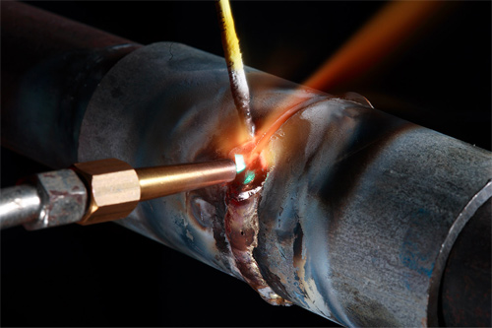
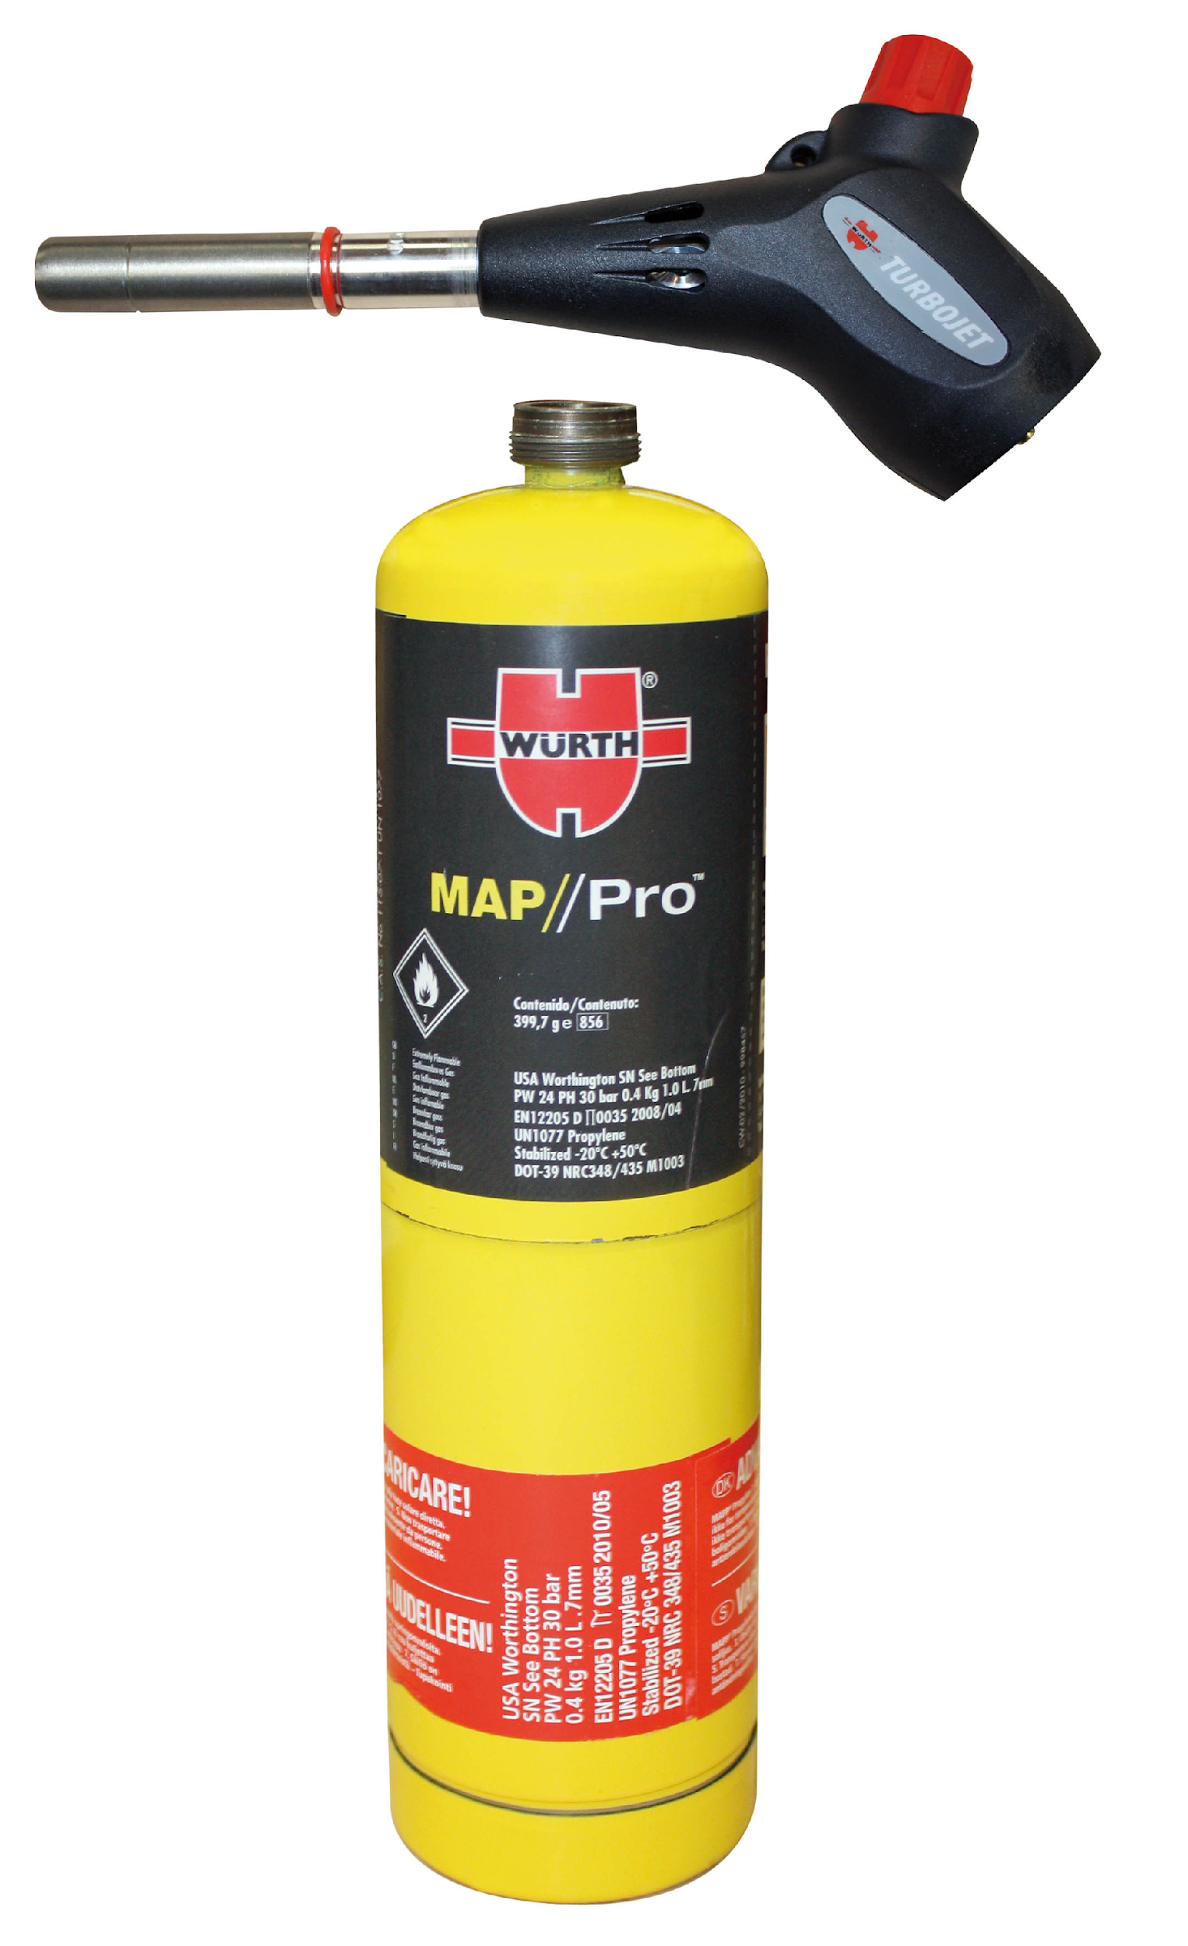
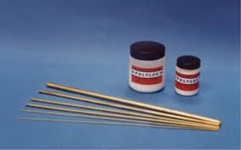
2. SOLDADURA GOGORRA
Erabilitako materialari esker, aurreko lotura baino gogorragoa da. Letoia edo estainu-zilarra erabiltzen da oro har, 600 ºC eta 900 ºC artean urtzen dena.
https://www.youtube.com/watch?v=WI0h3Phy5R0

Slide 12
3.SOLDADURA OXIAZETILENIKOA
Bere garaian, elektromekanikako tailerretan eta gehien bat karrozerietan, gehien erabiltzen zen soldadura mota. Gaur egun, ez da asko erabiltzen.
Soldatu beharreko piezen ertzak urtu behar dira, azetilenozko eta oxigenozko nahasketa erretzean sortzen den garraren beroaren bidez. Bi gasak soplete soldatzailean nahasten eta dosifikatzen dira eta,irtetean, su hartzen dute eta gar oxiazetilenikoa sortzen da.
Soldadura oxiazetilenikoaren bitartez hainbat material solda daiteke, hala nola, altzairua, kobrea, letoia, aluminioa, magnesioa, burdinurtua eta horien aleazioak. Soldadura gogorrerako erabiltzen da.

Slide 13
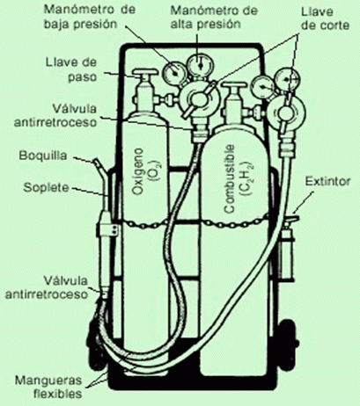
Bi gas erabiltzen ditu. Alde batetik oxigenoa eta bestetik azetilenoa, bigarren hau da erregaia.

Slide 14
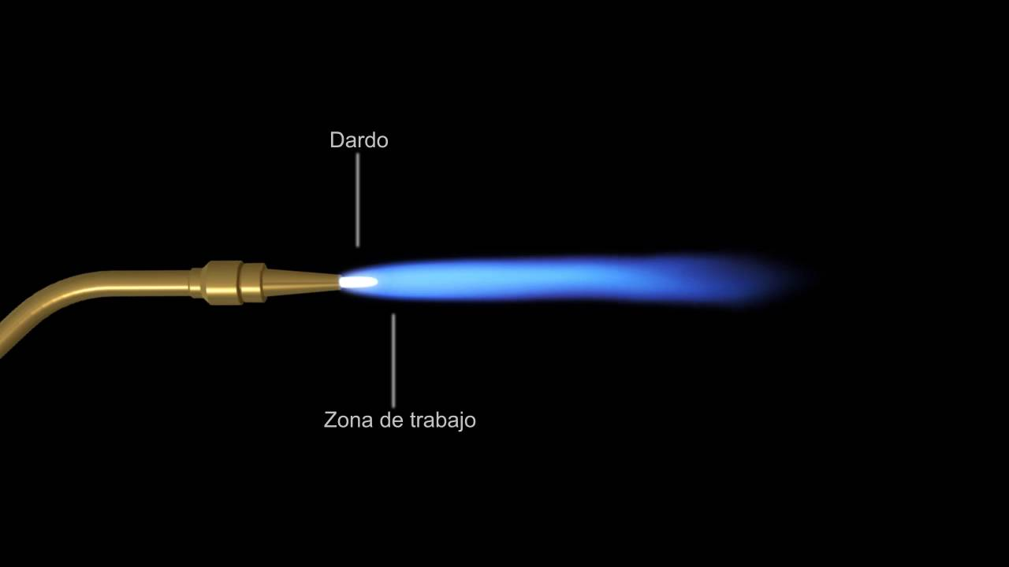
Lehenengo atala pitaren kanpoaldean bertan dago, eta dardo izena du. Dardoaren inguruan eremu urdinxka dago, eremu erreduktorea izenekoa, eta bertan, dardoaren puntatik 5 bat mm-ra, hartzen da tenperatura handiena; 3.100 ºC-raino igo daiteke.

Slide 15
Gar oxiazetilenikoa pizteko, oxigenoaren giltza ireki behar da lehenik, irekitzen hain gogorra ez izateko; oso oxigeno gutxiz erregulatu behar da.
Jarraian, azetilenoaren giltza ireki behar da, eta gasei su eman behar zaie; kontuz ibili behar da eta ez da gar laburra erabili behar, hatzak ez erretzeko.
Sopletea oso oxigeno gutxiz piztuz gero, garra kolore zuri-gorri zehaztugabekoa da, eta kea eta kedarra botatzen du.
Oxigenoaren giltza gehiago irekitzean, garraren forma aldatu egiten da, eta dardoak aureola zuri oso distiratsua du inguruan; ingerada, berriz, nahiko zehaztugabea da.
Oxigeno maila handitu ahala, dardo zuri eta laburra azaltzen da. Orduan da garra neutroa, eta huraxe erabiltzen da oro har.
https://www.youtube.com/watch?v=rAGg8qbPa0k

Slide 16
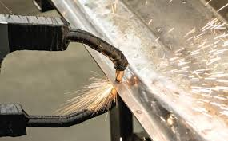
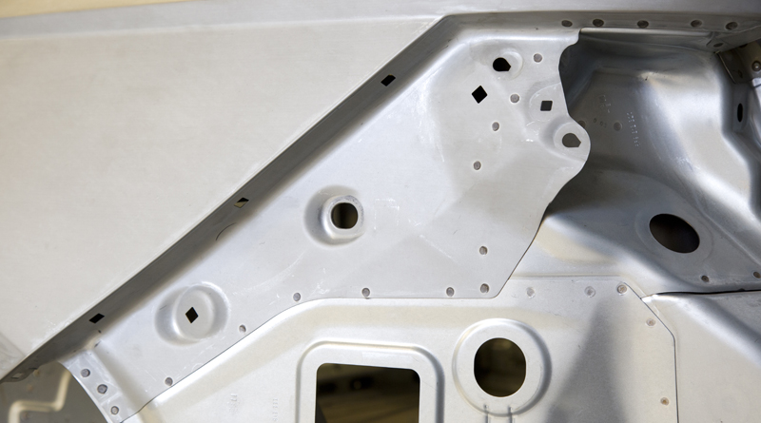
4. Erresistentzia puntu bitartez.
Gaur egungo karrozeriak soldatzeko erabiltzen den teknika da. Deskarga elektriko baten bitartez, altzairua urtzen da eta lotu nahi diren elementuak soldatzen dira.
Ez da eranskin materialik erabiltzen.
Karrozeria tailerrean erabiltzen den teknika da.

Slide 17
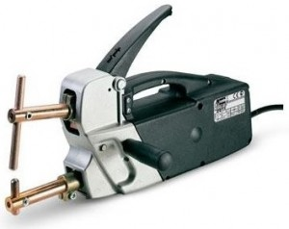
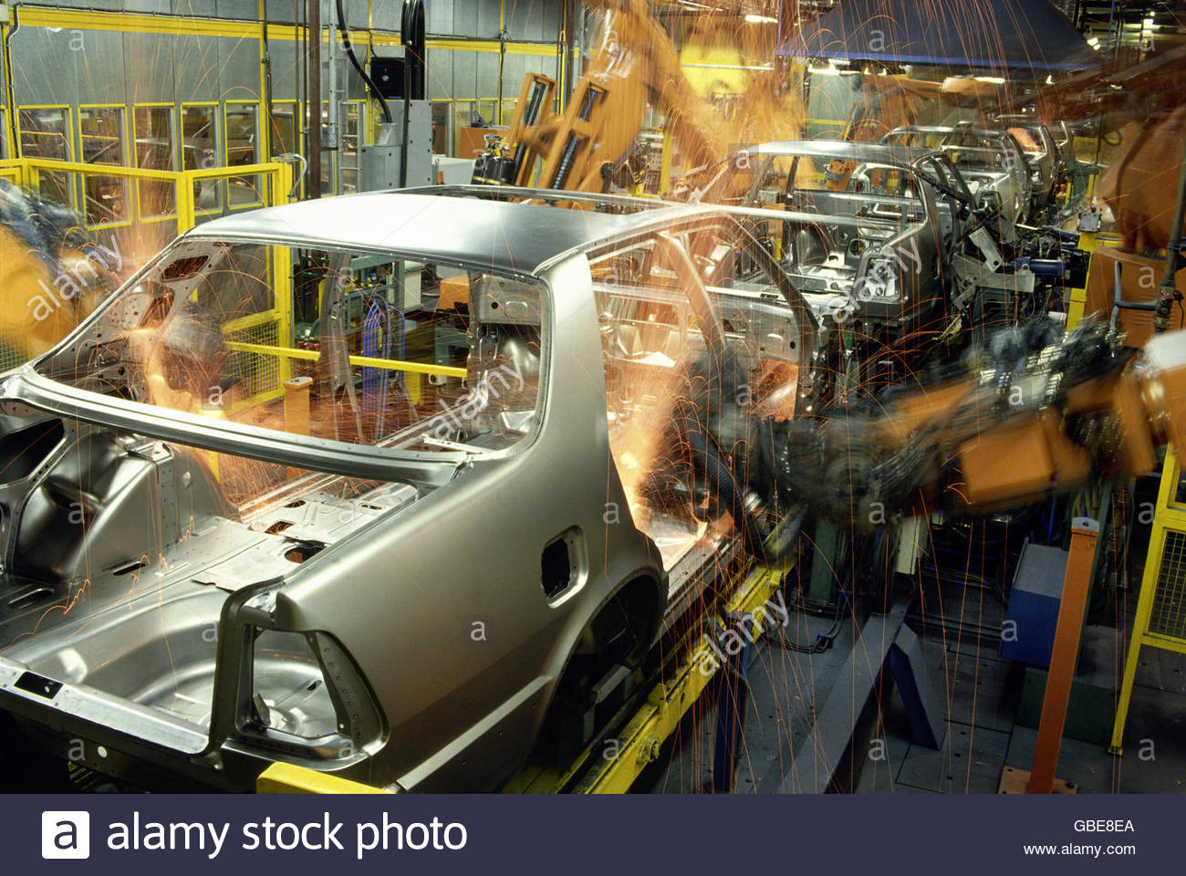
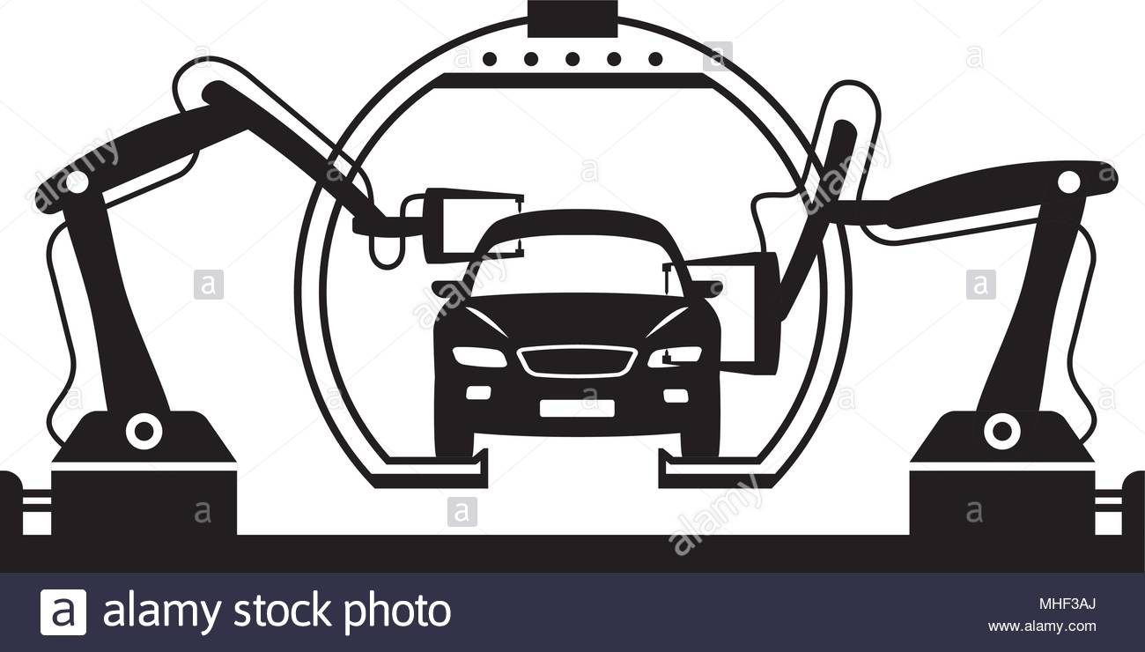
https://www.youtube.com/watch?v=JHv4-nnFbSs

Slide 18
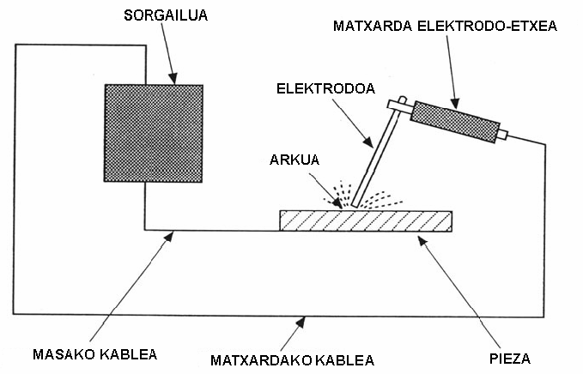
5. Arku estalizko soldadura elektrikoa.(elektrodoa)
Arku estalizko soldadura elektrikoa egiteko, bi polaritateko eroaleren artean arku elektrikoa sortzeak eragiten duen beroa erabiltzen da. Prozedura honen bitartez lortzen den temperatura 3.500 ºC-koa baino handiagoa da, beharrezkoa baita soldadura-eremua urtzeko.

Slide 19
Hala eratutako arku elektrikoak metala urtzen du, eta "krater" izeneko sakonune txikia sorrarazten du piezan; aldi berean, elektrodoa urtzen da, eta tanta bailitzan jariatzen da. Tanta hori piezari eransten zaio, eta soldatu.
Txapa finak soldatzeko ez da egokia, zaila egiten da tenperatura kontrolatzea eta zuloak egin ditzakegu. Elektromekanikako tailerrean ez da oso erabilgarria beste aplikazio batzuetan oso hedatuta egon arren.
Elektrodo mota ugari daude, soldatu beharreko materialaren eta egin beharreko lanaren arabera hautatzen dira. Beti ere, elektrodoak hezetasunetik babestu behar dira biltegiratuta daudenean.
https://www.youtube.com/watch?v=PZRyFXUIb4Y
https://www.youtube.com/watch?v=ImEpdMfAbhI
https://www.youtube.com/watch?v=tWipfaE_QPw&t=190s

Slide 20
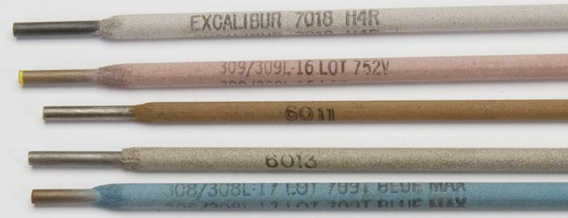
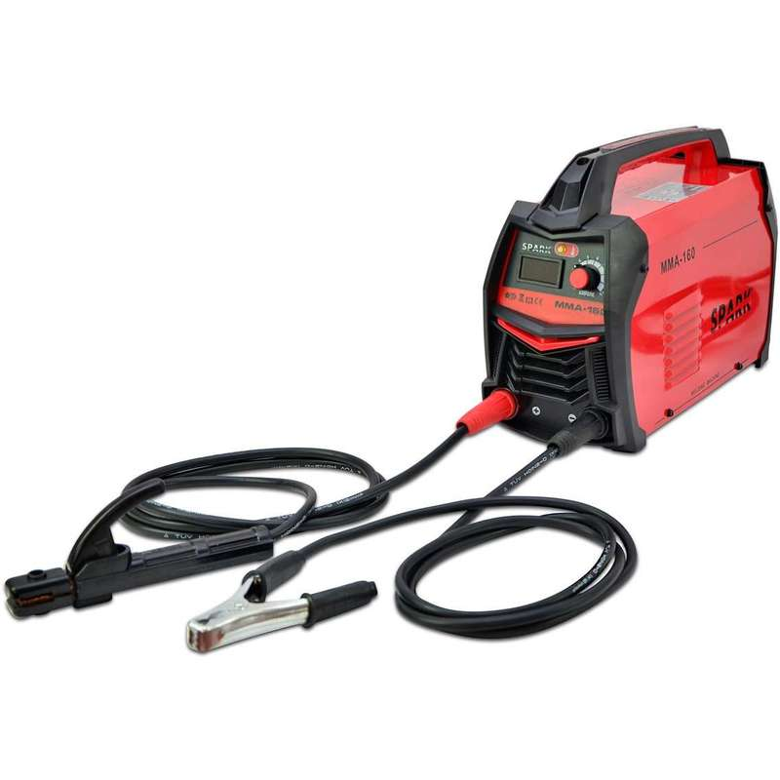
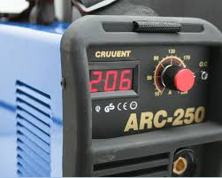
Xaflaren lodiera mm-tan | 1 | 1.5 | 2 | 2.5 | 3 | 4 | 5
Elektrodoaren diametroa | 1.5 | 2 | 2.5 | 2.5 | 3.25 | 3.25 | 4
Bataz besteko intentsitatea | 30 | 50 | 70 | 70 | 105 | 105 | 105

Slide 21
6.MIG-MAG(Semiautomatikoa)
Gaur egun gehien erabiltzen den soldadura mota da, ibilgailuak konpontzeko garaian behintzat.
Arku elektrikozko soldadura-prozesuak dira, metalezko elektrodo urgarriarekin eta gas babeslearekin eginak.
MAG (Metal Active Gas) izenez ezagutzen da, baldin eta gas babesle gisa CO2 edo antzeko gas eragileren bat erabiltzen bada, eta MIG (Metal Inert Gas)izenez ezagutzen da, baldin eta gas babesle gisa gas geldoa (inertea) erabiltzen bada, hala nola argona, helioa edo horien nahasteak. Prozesu horien beste aldaera bat bere burua babestutako (autobabestutako) tutu-erako hariarekin soldatzea da.

Slide 22
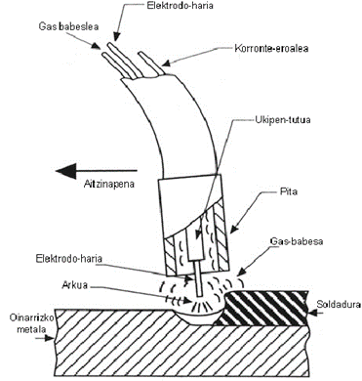
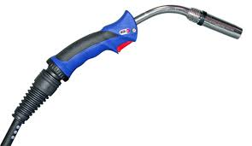
Ekarpen-metala metalezko hari betea edo tutu-erakoa izaten da, beti ere haril moduan hornitua eta automatikoki elikatzen da, arkuaren eraginez urtzen doan heinean.Hariaren elikadura automatikoa denez eta junturan zeharreko arkuaren gidatzea eskuz egin ohi denez, soldadura erdi-automatiko deitzen zaio.

Slide 23
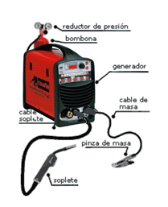
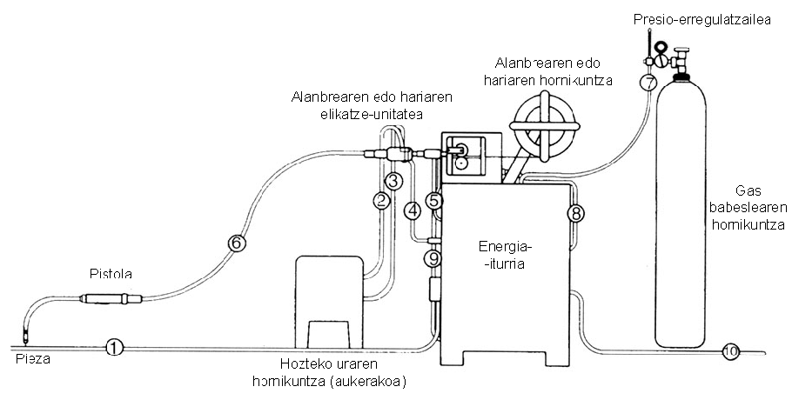
Ekipoaren atalak
Energia-iturria
Hariaren elikatze-sistema
Gas-hornikuntzako iturria
Pistola
Kableak eta tutu malguak

Slide 24
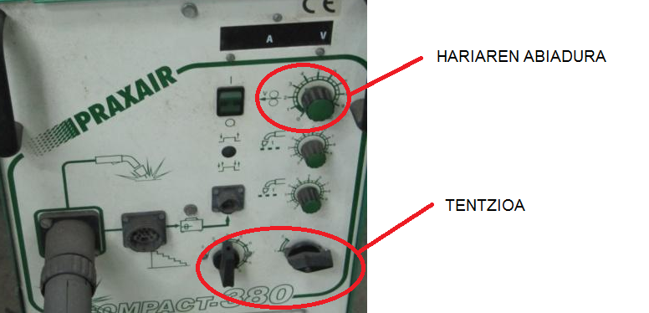
Energia-iturria
220v edo 380v ra elikatuak izaten dira. Korronte alternu hau korrente zuzenera bihurtzen dute.
Oinarrizko makinetan, bi parametro doitu ditzakegu:
-Tentzioa.
-Hariaren irteera abiadura.

Slide 25
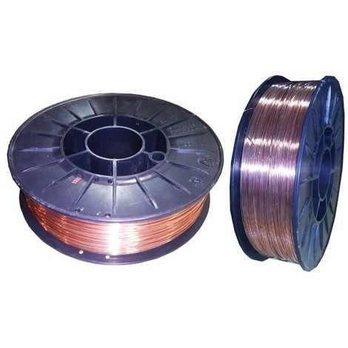
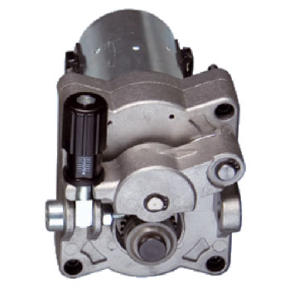
Hariaren elikatze-sistema
Hau, energia iturriaren barnean dago.
Haria, eranskin materiala da eta soldatu beharreko materialaren arabera hautatuko dugu. Hari diametro ezberdinak ere badaude eta egin beharreko lanaren arabera hautatzen da. Orokorrean 0.6mm eta 1mm arteko hariak erabiltzen dira 0.8mm takoa erabiliena izanda.

Slide 26
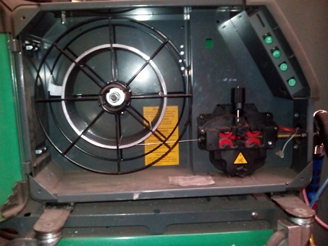
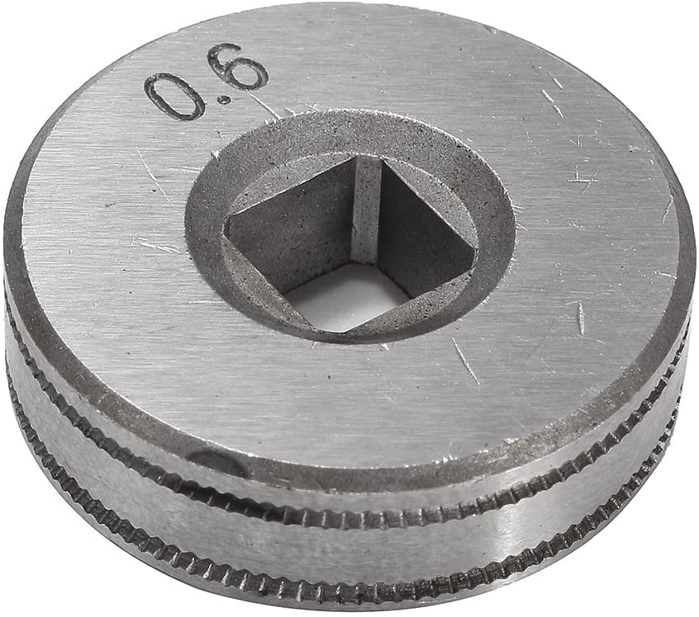
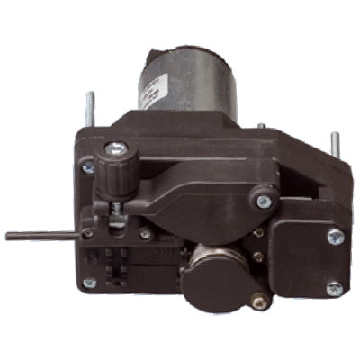
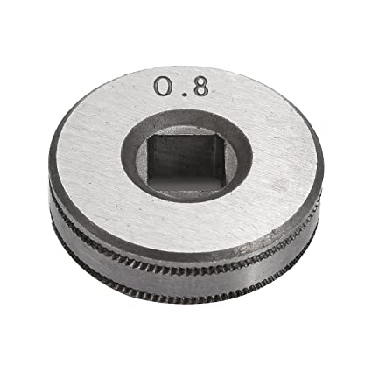
Hariaren diametroa kontuan eduki behar da hari elikatze sistema doitzeko. Sistemak, haria zakatzen dituzten rodillo batzuk ditu. Rodillo hauek hariaren diametroaren arabera aldatzen dira.

Slide 27
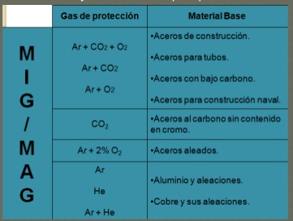
Gas-hornikuntzako iturria
Gasez babestutako metalezko arku bidezko soldaduran gas babesleak duen funtsezko helburua metal urtua inguruan duen atmosfera edo giroaren kutsadura eta kalteetatik babestea da.
Beste parametro batzuk baldintzatzen bagaituzte ere, soldatu beharreko materialaren arabera hautatuko dugu gasa.

Slide 28
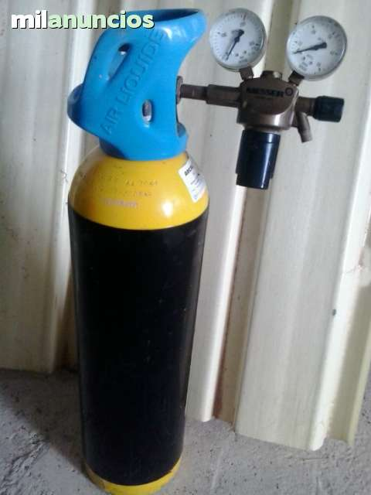
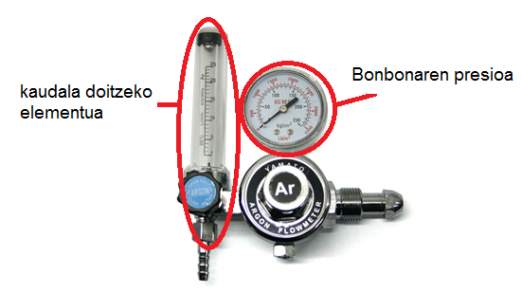
Gasa aurrezteko komenigarria da behar dugun gas kaudala doitzea.
Orokorrean, 0.8mm diametroa duen hari batentzat, 8 l/min ko kaudala behar dugu. 1mm ko hariarentzat, berriz 10 l/min.

Slide 29
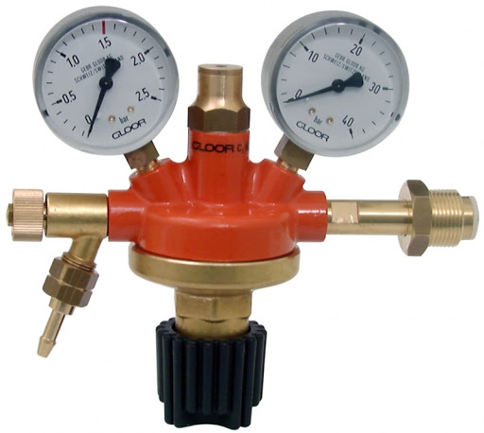
Bonbonaren barne presioa ematen digun manometroak, gelditzen digun gas kantitatea adierazten du.
Regulatzaile batzuk ez dute l/min ko kaudalaren datua ematen, tailerrean daukagunak adibidez. Hauetan irteera presioa doituko dugu. 0.8 hariarentzat, 0.8 bar.
GOGORATU: Lana bukatutakoan bonbonaren txorrota itxi!!!!

Slide 30
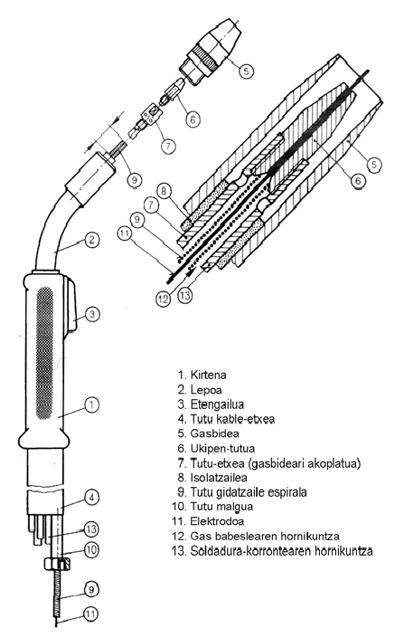
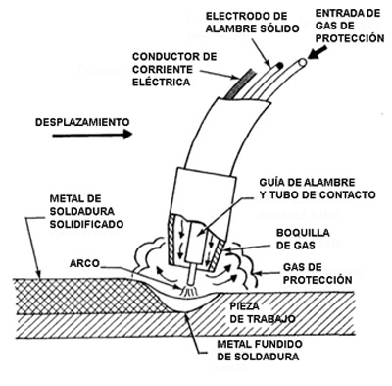
Pistola
Gasez babestutako arkuzko soldadurarako pistolak konplexu samarrak dira. Lehenbizi, behar-beharrezkoa da alanbrea pistolan zehar aldez aurretik erabakitako abiaduran higitzea, eta bigarren, pistolak, alanbreari korrontea transmititu eta gas babeslea gidatzeko moduan diseinatuta egon behar du.

Slide 31
Soldatu behar dugun materialaren arabera edo erabiltzen dugun hari diametroaren arabera, pistolaren elementu batzuk aldatu behar dira. Ad: Kontaktu punta, hau hariaren diametroaren arabera aldatuko da.
Aluminioa soldatu behar bada pistola eta mangera osoa aldatu beharko dugu.

Slide 32
Kableak eta tutu malguak
Mangera. Bere barnetik, gasa, argi indarra eta haria mugituko da, beraz lana egiten dugunean, ahalik eta zuzenen mantentzea oso garrantzitsua da.
Masa pintza.
Elikatze kablea.
https://www.youtube.com/watch?v=u3Y9nMLbHa0&t=438s
https://www.youtube.com/watch?v=Z3sQXcL5P7U
https://www.youtube.com/watch?v=-BE5BfqT-VQ
https://www.youtube.com/watch?v=ftXIpHjn7NM

Slide 33
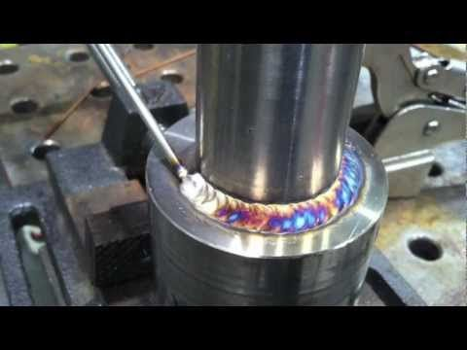
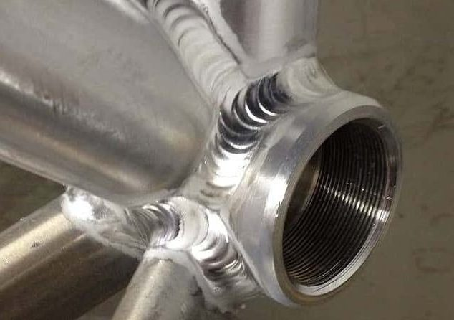
7.TIG
Ez da ibilgailuen konpontze lanetan asko erabiltzen den soldadura teknika baina bai konpetizioko ibilgailuak prestatze lanetan erabiltzen dena. Sistema honekin, altzairuak, altzairu herdoil-ezinak eta aluminioak soldatu ditzakegu, beste material batzuen artean, kalitate eta prezisio haundiekin.

Slide 34
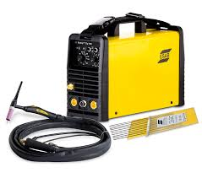
TIG soldadura (ingelesetik tungsten inert gas) tungstenozko elektrodo iraunkor bat erabiltzeagatik bereizten da. Tungstenoaren tenperaturarekiko erresistentzia handia dela eta (3410 ° C-tan urtzen da), gasaren babesarekin batera, elektrodoaren punta ia ez da higatzen erabilera luze baten ondoren. Soldadura honetan arkua babesteko gehien erabiltzen diren gasak argoia eta helioa dira, edo bien nahasketak.

Slide 35
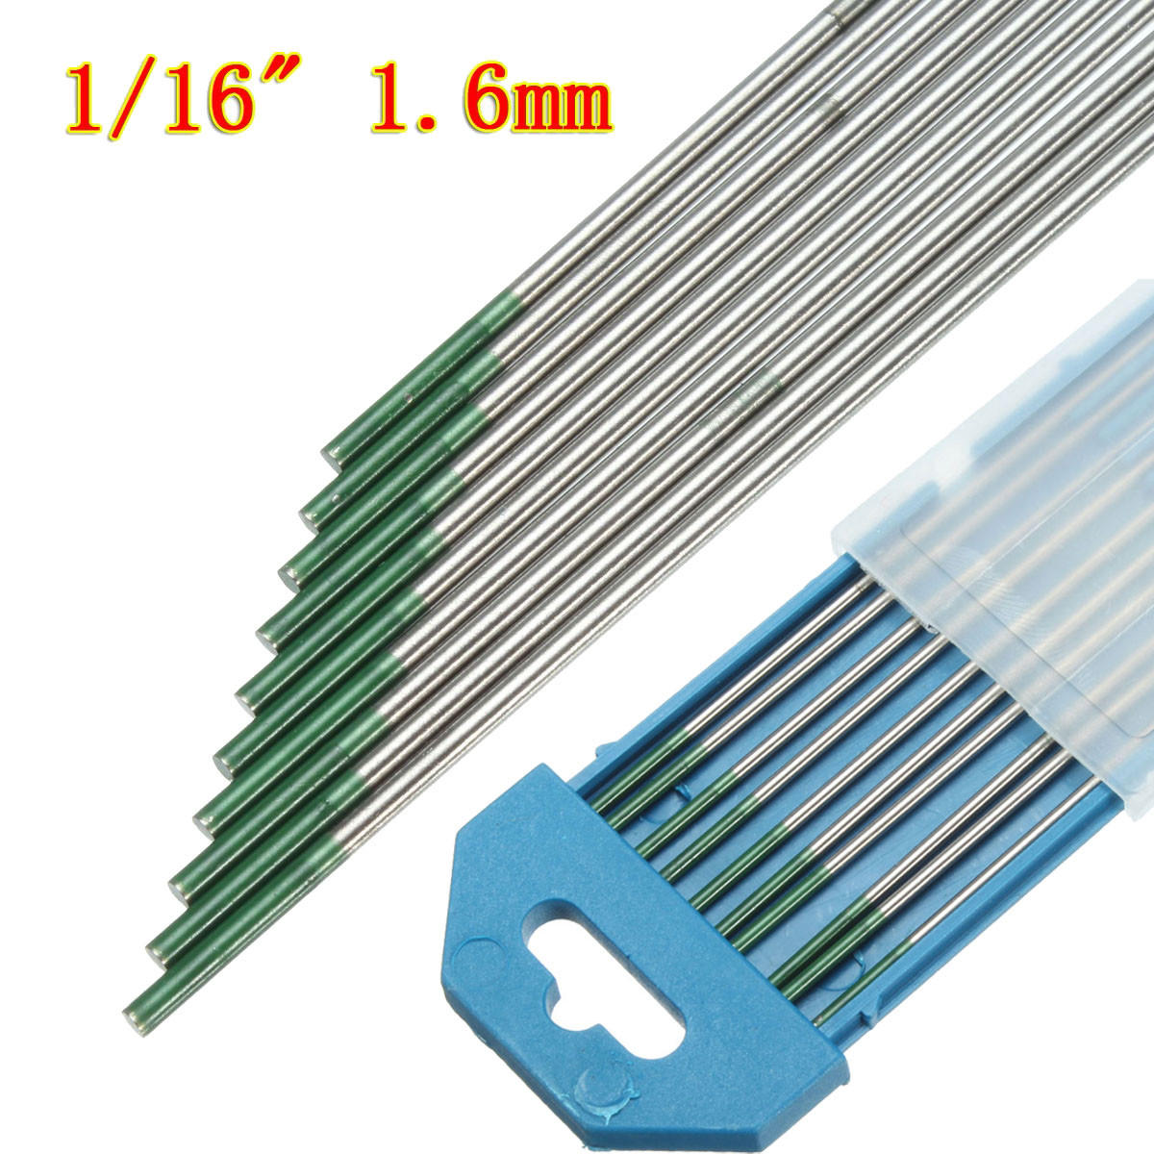
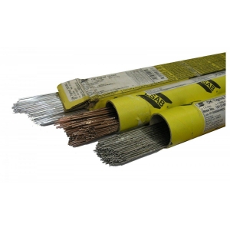
Eranskin edo aportazio materiala erabiltzen da. Hau, soldatu behar den materialaren berdina izaten da eta baraila formakoak dira.

Slide 36
Soldadura-metodo honen abantaila nagusia, funtsean, gainerako prozeduretan baino lokarri erresistenteagoak, harikorragoak eta korrosioarekiko sentikorragoak lortzea da.
Eragozpen gisa gas-fluxu jarraitua emateko beharra, hodiak, bonbonak eta abar instalatuta, eta horrek dakarren garestitzea. Gainera, soldadura metodo horrek eskulan oso espezializatua eskatzen du.
https://www.youtube.com/watch?v=0UowKtvXyKg
https://www.youtube.com/watch?v=gIOLWrY-ECQ
https://www.youtube.com/watch?v=2ouFDjFTmkY
https://www.youtube.com/watch?v=4oXrMe8heKE

Slide 37
GOGORATU:
Edozein dela soldatu beharreko materiala edo erabiltzen dugun teknika, soldatu aurretiko piezaren prestaketa, kritikoa da bukaeran emaitza on bat edukitzeko. Gaizki doitutako piezak eta pintura edo herdoila duten piezekin ez dugu inoiz kalitatezko lan bat egingo.

